Slide 1
Айнымалы токтағы сызықсыз электр тізбектері

Slide 2
Сызықты элетктр тізбектері тұрақты коэффициентті сызықты дифференциялды теңдеулермен сипатталады. Егер тізбекте бір сызықсыз элемент болса, онда бұл электр тізбегі сызықсыз деп аталады.

Slide 3
Электр тізбегінде электрлік кедергісі ток пен кернеуден тәуелді және ток пен кернеудің тәуелділігі өзара тура пропорционалды емес пассивті элементтер болуы мүмкін. Мұндай элементтерді және олар құрамына кіретін тізбектерді сызықсыз элементтер және сызықсыз тізбектер деп атайды.
Сызықсыз тізбектердің құрамында R, L және C параметрлері ток I пен кернеуден U және магнит ағынынан Ф тәуелді болатын сызықсыз элементтер (СЭ) болады.

Slide 4

Электр тізбектерінде СЭ келесі түрде белгіленеді:
Сызықсыз резистивті элементтерге жартылай өткізгіш қондырғылар жатқызылады
Резистор
Индуктивтілік
Сыйымдылық

Slide 5
Сызықсыз элементтер электр тізбегіне сызықты элементтермен орындалмайтын қасиеттер береді. (кернеу немесе токты тұрақтандыру, тұрақты токты күшейту). Олар басқарылмайтын және басқарылатын деп бөлінеді. Біріншісі – екіполюстіктер – басқару факторларының әсерінсіз жұмыс істейді (жартылай өткізгіш терморезисторлар, диодтар). Ал екіншісі – көпполюстіктер – басқару факторының әсерімен дұмыс істейді (транзисторлар және тиристорлар) .

Slide 6
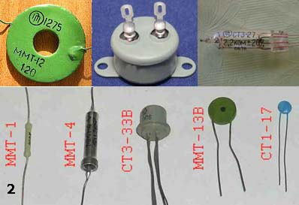
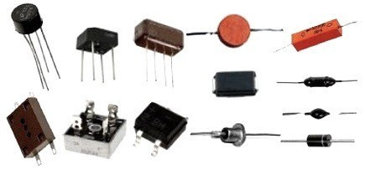
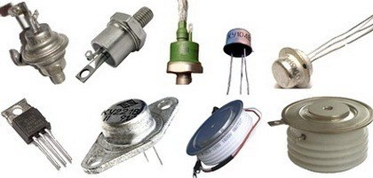
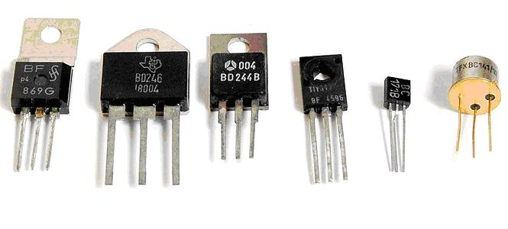
Диодтар
Терморезисторлар
Транзисторлар
Тиристорлар

Slide 7
Сызықсыз элементтердің электрлік қасиеттерін вольт-амперлік сипаттамамен I(U) көрсетуге болады. Бұл сипаттама тәжірибе жүзінде алынады және токтың кернеуден тәуелділігін кескіндейді. Басқарылмайтын сызықсыз элементтердің бір вольт-амперлік сипаттамасы болады. Ал басқарылатын сызықсыз элементтерде бірнеше вольт-амперлік сипаттама болады.

Slide 8
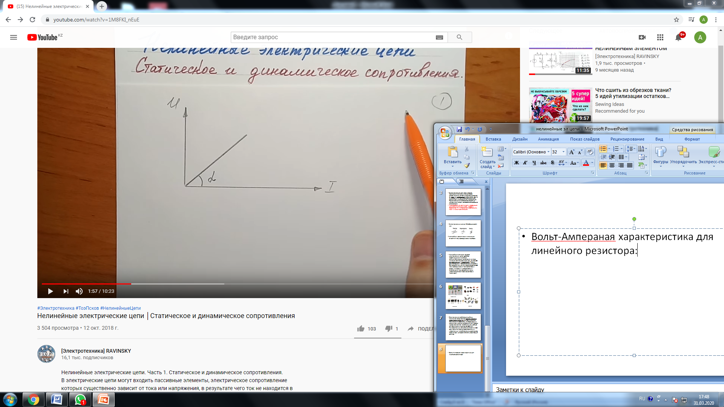
Сызықты элемен түшін вольт-амперлік сипаттама:
Еңкею бұрышының тангенсі дегеніміз ток пен кернеудің масштабын ескере отырып алынған түзудің ток осьіне қатысты бұрышы. Ол сызықсыз элементтің кедергісіне тең:
Сызықты элементтер үшін бұл шама тұрақты болса, сызықсыз элементтер үшін тұрақсыз болып табылады.

Slide 9
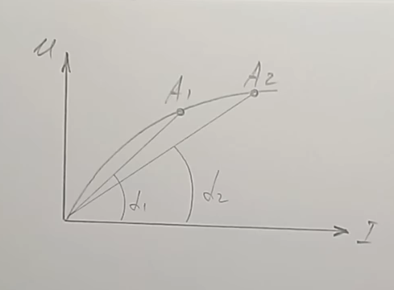
Сызықсыз резистор үшін вольт-амперлік сипаттама:

Slide 10
Тұрақты және айнымалы токтағы статикалық және динамикалық (дифференциалдық) кедергілер өзара тең болмайды. ВАС-ң сипатына қарай сызықсыз элементтерді бірнеше топқа бөлуге болады:
Симметриялы және симметриялы емес: егер ВАС координаталар басына сәйкес симметриялы болса, онда сызықсыз элемент симметриялы болып табылады. Оларға терморезисторлар мен қыздыру шамдары мысал жатқызылады. Симметриялы емес сызықсыз элементтерде ВАС сәйкесінше симметриялы болмайды. Оларға диод, стабилитрон, транзисторлар жатқызылады.

Slide 11
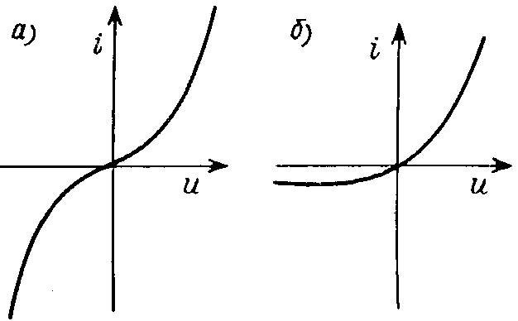

Slide 12
Басқарылатын (тиристор, транзистор) және басқарылмайтын (диод, қыздыру шамдары, стабилитрон). Басқарылатын элементтерде негізгі тізбектен бөлек көмекші тізбек немесе басқару тізбегі болады. Бұндай жағдайда ВАС бір қисықтан емес бірнеше қисықтан тұрады.
Инерционды және инерционды емес: айнымалы ток тізбегіндегі сызықсыз кедергілерге қызу температурасы әсерін тигізеді. Егер сызықсыз элементтің кедергісі температураға тәуелді болса, онда ондай элемент инерционды деп аталады. Инерционды емес элементтерде сызықсыздық қасиеті ток пен кернеудің лездік мәнінен тәуелді болады.

Slide 13
Статикалық және динамикалық (дифференциалды) кедергілер
Сызықсыз элементтер үшін кедергінің екі түрі болады: статикалық және дифференциалдық.
Статикалық кедергіде егер ток пен кернеудің өзара тәуелділігі сызықсыз болса, онда кернеудің токқа қатынасы айнымалы шама болып табылады. Әдетте статикалық кедергіні кернеудің шамасы тұрақты болған кезде қолданады. Графикалық түрде статикалық кедергі еңкею бұрышының тангенсімен анықталады.

Slide 14
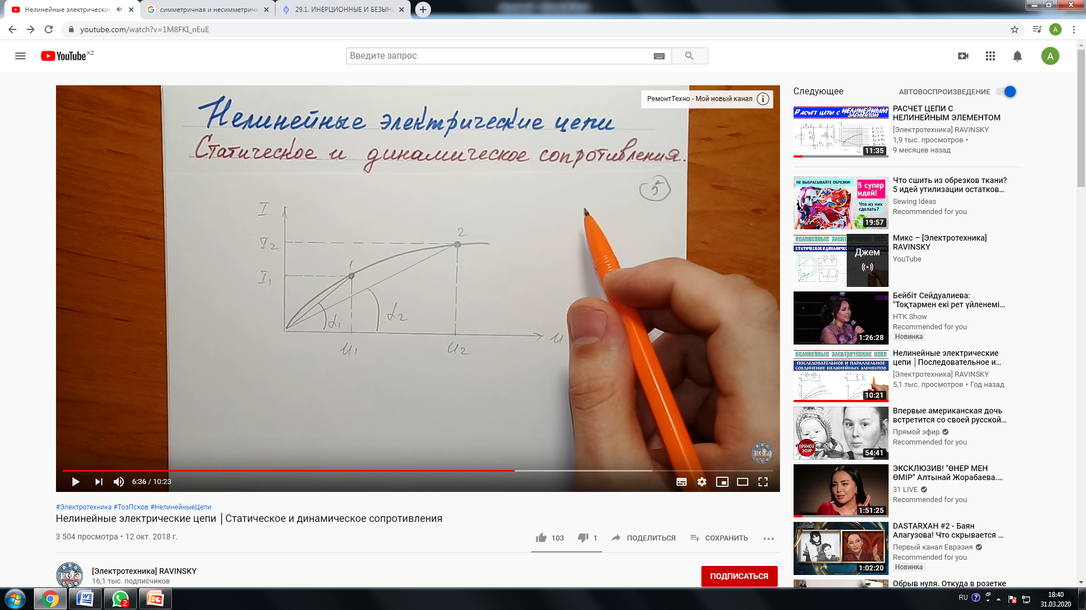

Slide 15
Динамикалық кедергі кернеу өзгермелі болған кездегі элементтің жұмысын сараптау кезінде қолданылады. Динамикалық кедергі кернеудің туындысының токтың туындысына қатынасымен анықталады.

Slide 16
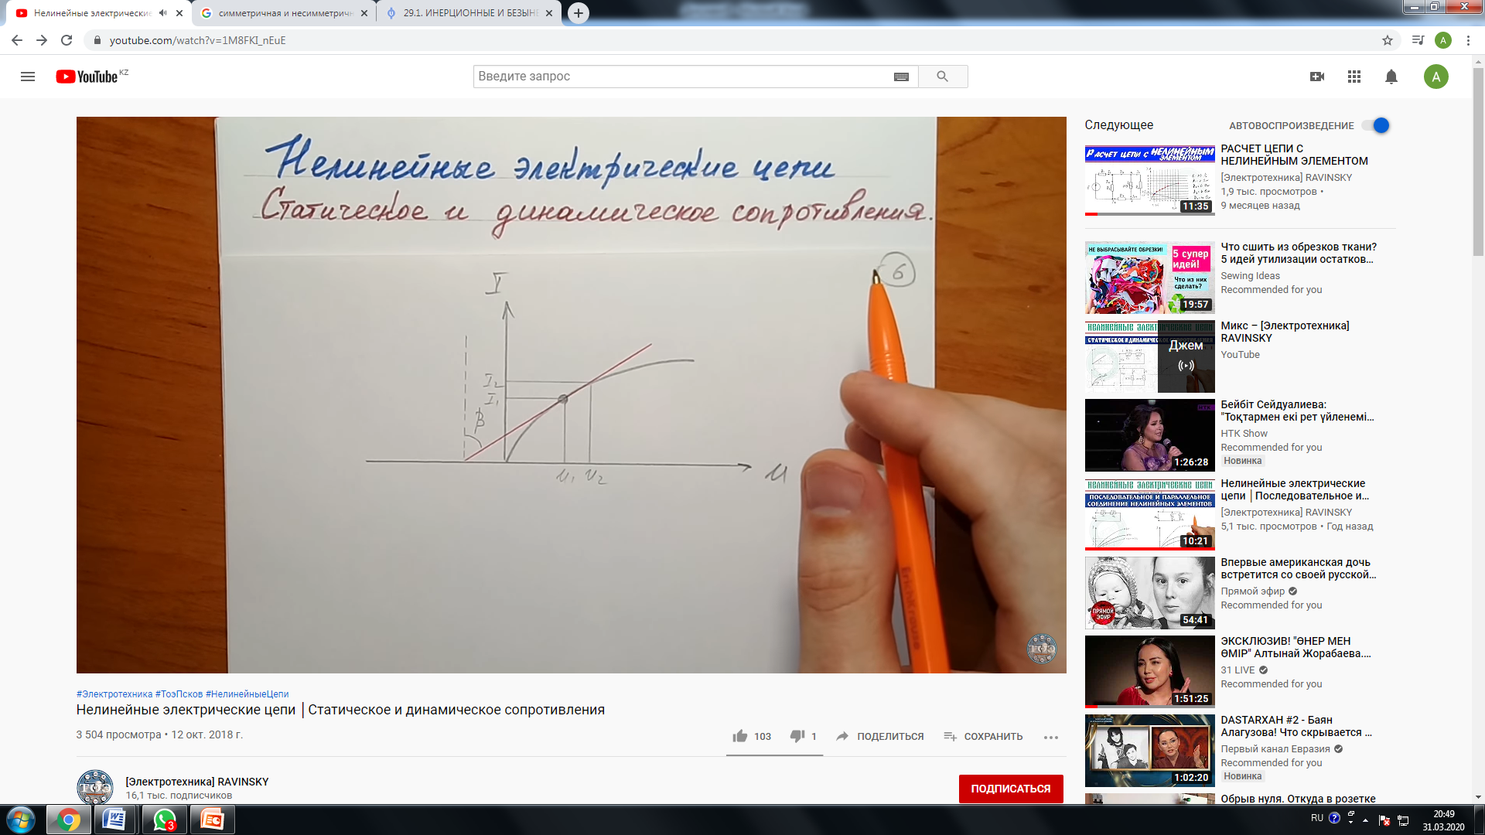

Slide 17
Сызықсыз тізбектерді есептеу барысында үш тәсіл қолданылады:
1)графикалық;
2)аналитикалық;
3)графоаналитикалық.

Slide 18
Сызықсыз элементтерді графикалық әдіспен есептеу

Slide 19
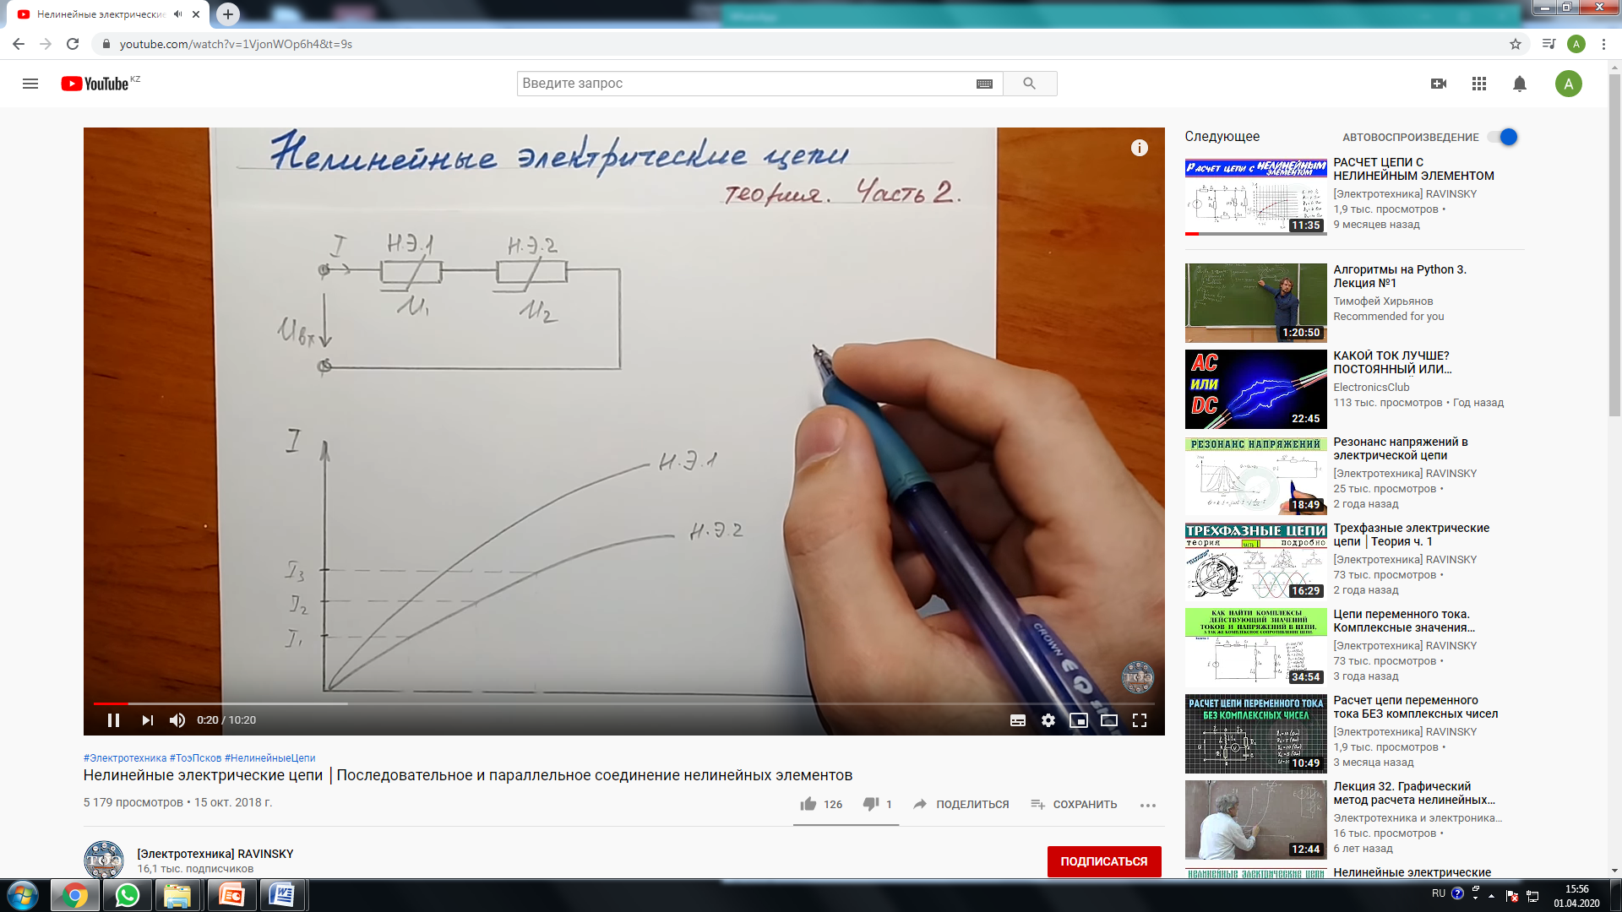
Сызықсыз элементтердің тізбектей жалғануы
Тізбектің эквивалент кедергісін анықтау қажет

Slide 20
Берілген тізбектің эквивалент кедергісі осы тізбектің эквивалент ВАС арқылы анықталады.

Slide 21
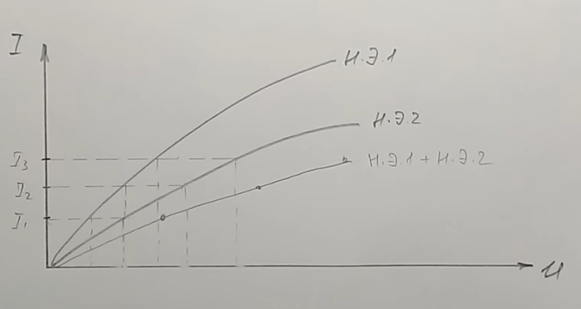
U1
U1
U2
U1
U2
U2

Slide 22
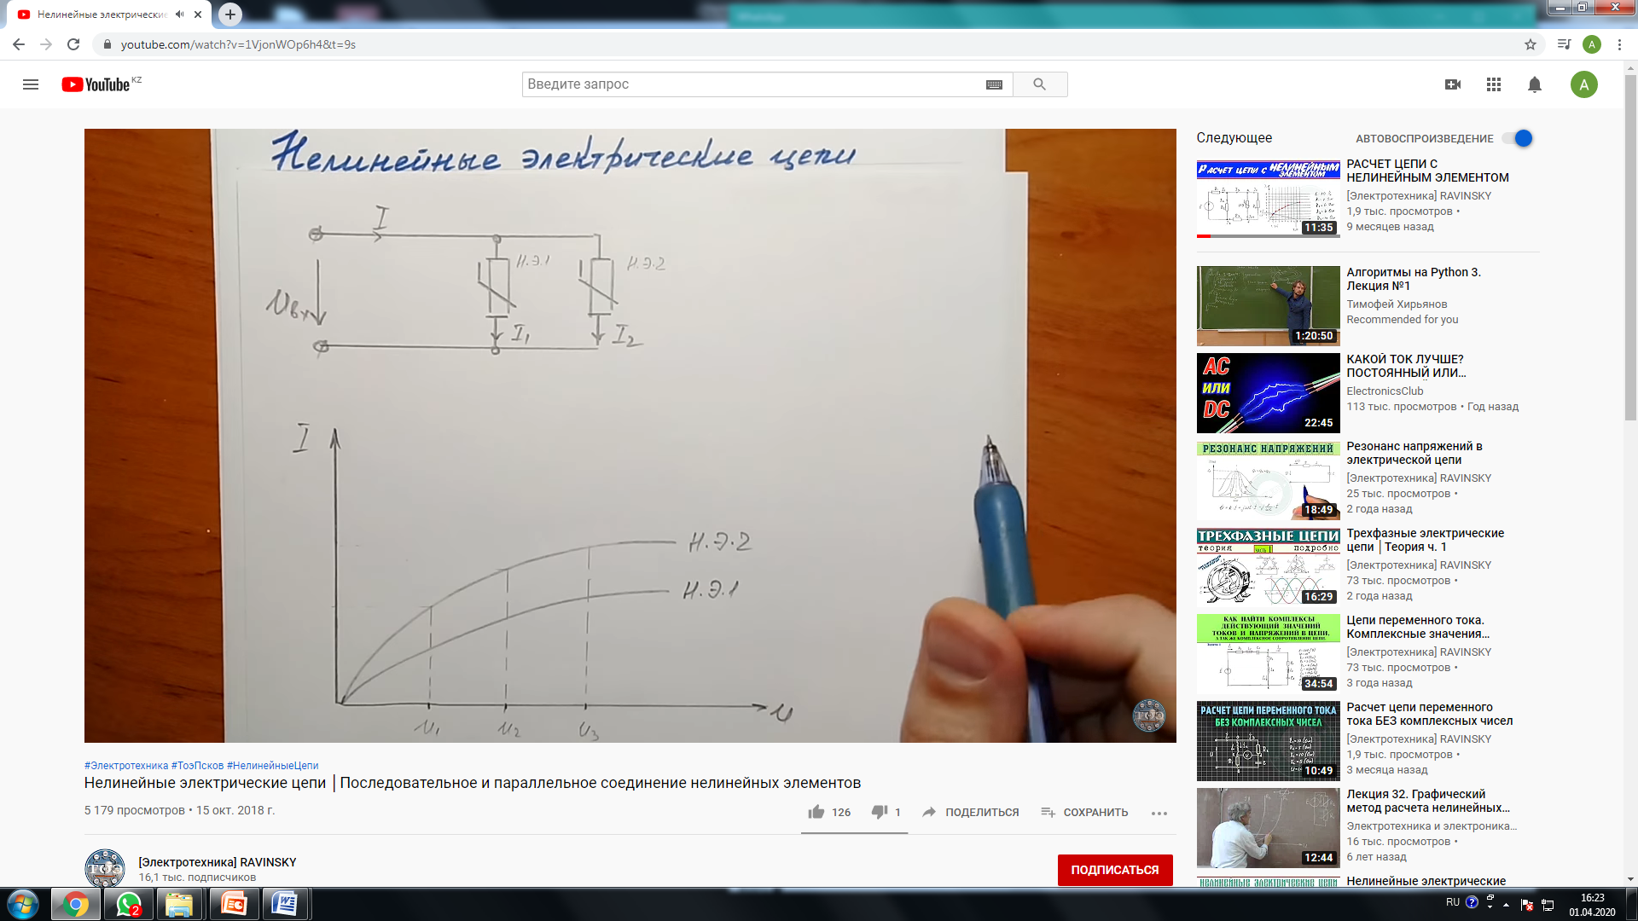
Сызықсыз элементтердің параллель жалғануы
Тізбектің эквивалент кедергісін анықтау қажет

Slide 24
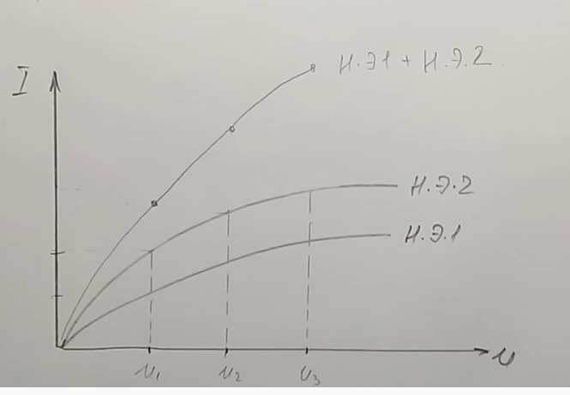
I2
I2
I2
I1
I1
I1

Slide 25
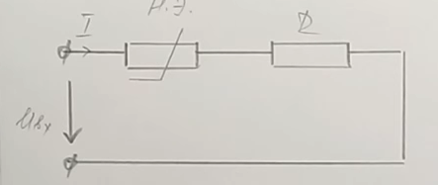
Сызықты және сызықсыз элементтерден тұратын тізбек
Сызықсыз элементтің кедергісі ВАС арқылы берілсе, сызықты элементтің кедергісі сан түрінде беріледі. R=20 Ом

Slide 26
